Slide 1
Совещание школьных координаторов проекта «Школа Минпросвещения России» в Ленинградской области
19 февраля 2024 г.

Slide 2
Программа развития образовательного учреждения
пункт 7 части 3 статьи 28 Федерального закона Российской Федерации от 29.12.2012 № 273–ФЗ «Об образовании в Российской Федерации»:
3. К компетенции образовательной организации в установленной сфере деятельности относятся:
…
7) разработка и утверждение по согласованию с учредителем программы развития образовательной организации, за исключением образовательных организаций высшего образования.
….

Slide 3
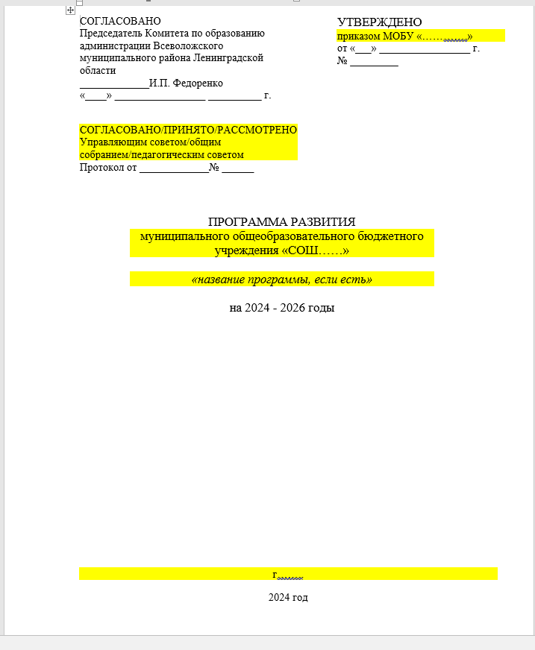
Титульный лист программы развития

Slide 4
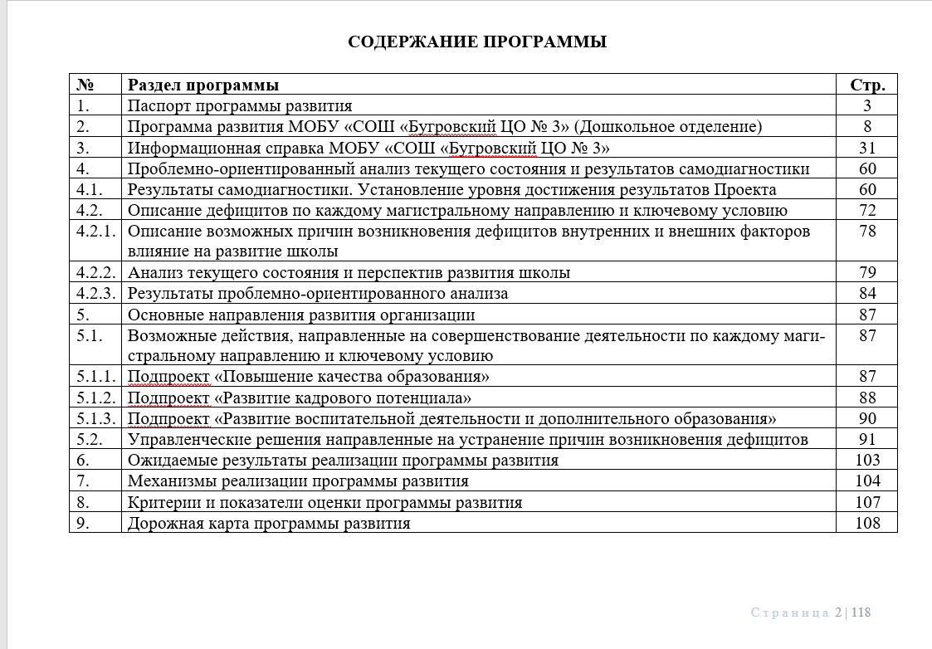
Содержание

Slide 5
Паспорт программы развития
Обратить внимание на использование устаревших терминов Концепции проекта «Школа Минпросвещения России»: модель, 8 магистральных направлений
В обновленной Концепции проекта – соответствие статусу проекта «Школа Минпросвещения России», 5 магистральных направлений (Знание, Воспитание, Здоровье, Профориентация, Творчество) и 3 ключевых условия (Учитель.Школьная команда, Школьный климат, Образовательная среда)
Ссылка на Концепцию проекта (на сайте проекта «Школа Минпросвещения России): https://smp.edu.ru/concept

Slide 6
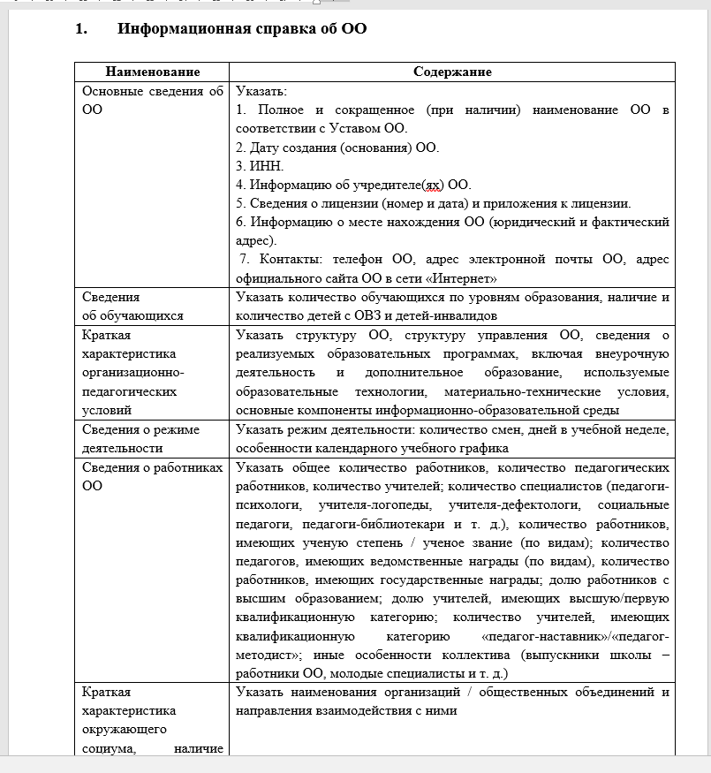
Информационная справка об общеобразовательном учреждении

Slide 7
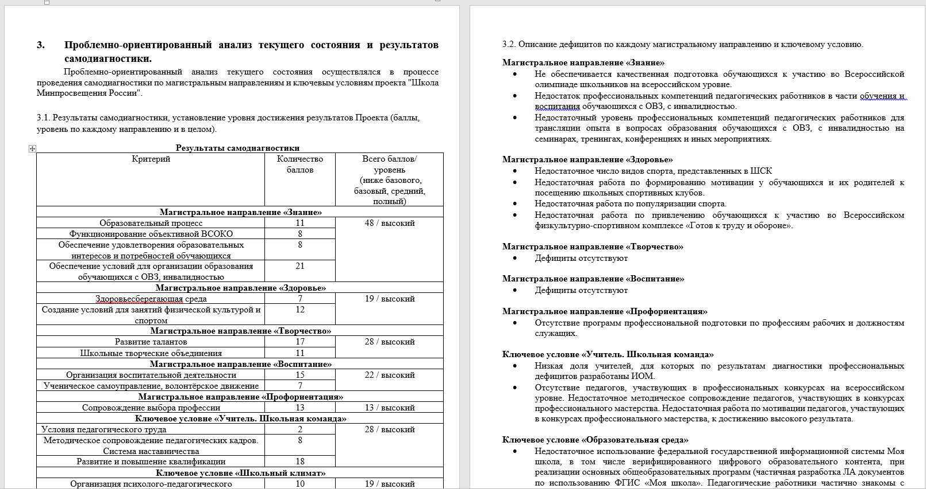
3. Проблемно-ориентированный анализ текущего состояния и результатов самодиагностики
3.1. Результаты самодиагностики, установление уровня достижения результатов Проекта (баллы, уровень по каждому направлению и в целом).
3.2. Описание дефицитов по каждому магистральному направлению и ключевому условию.

Slide 8
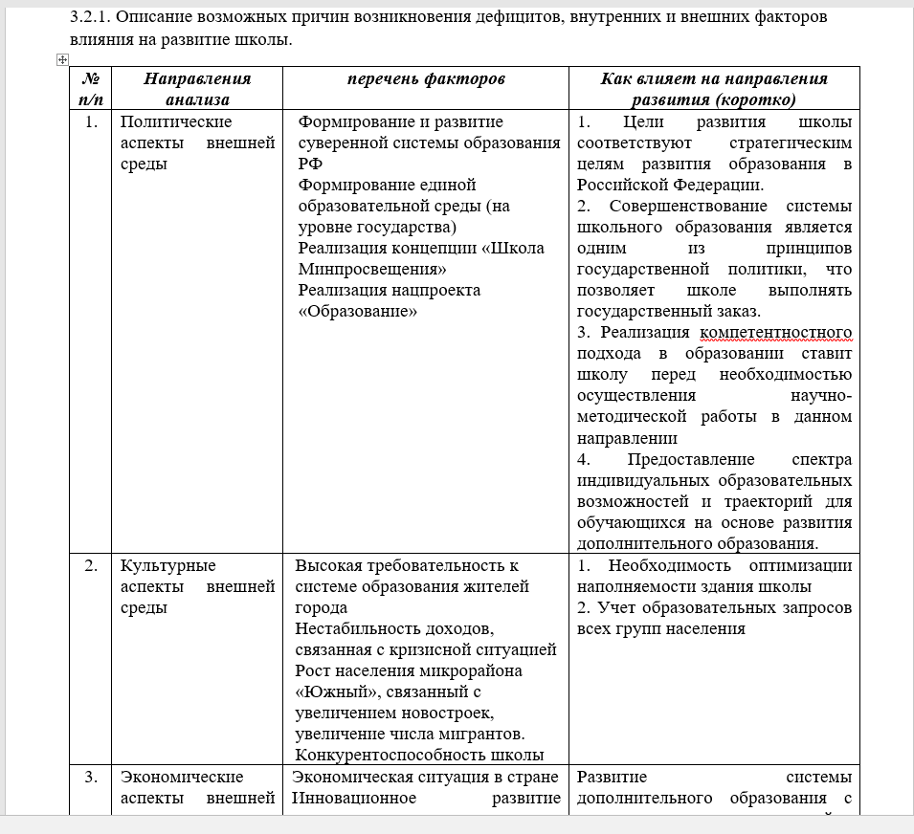
3.2.1. Описание возможных причин возникновения дефицитов, внутренних и внешних факторов влияния на развитие школы.

Slide 9
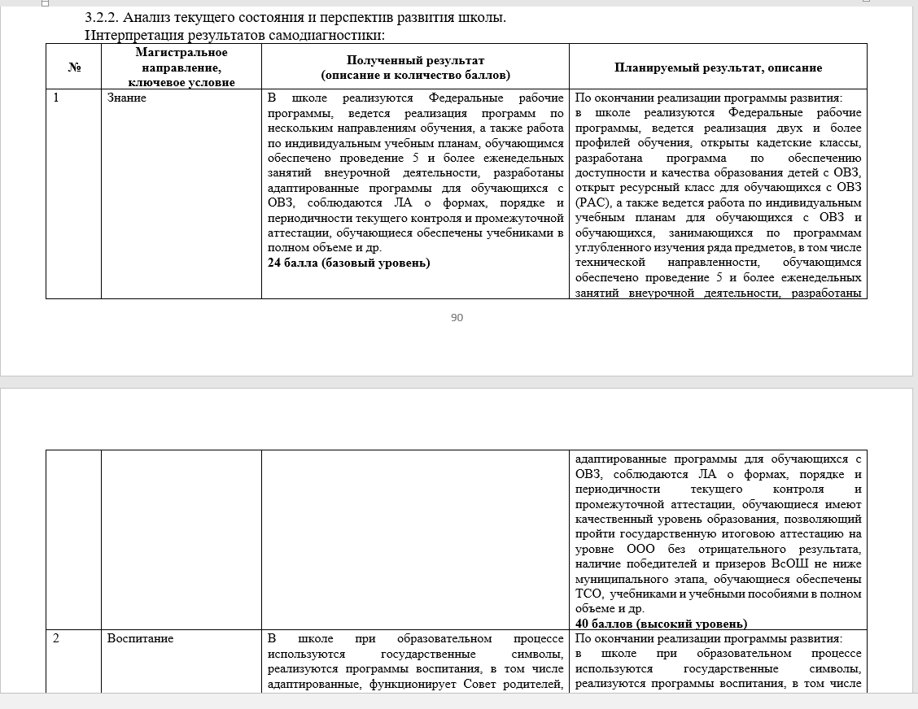
3.2.2. Анализ текущего состояния и перспектив развития школы.

Slide 10
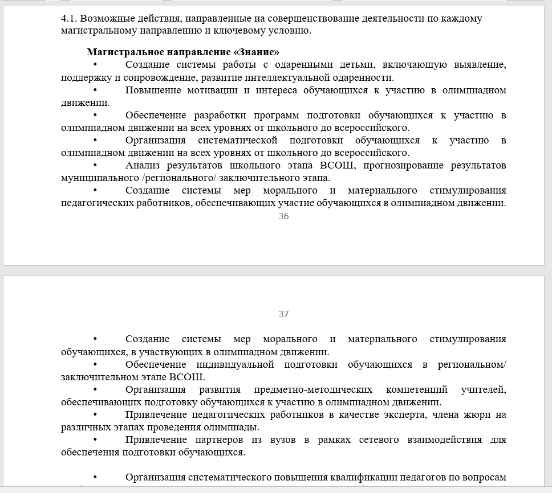
4. Основные направления развития организации.
4.1. Возможные действия, направленные на совершенствование деятельности по каждому магистральному направлению и ключевому условию.

Slide 11
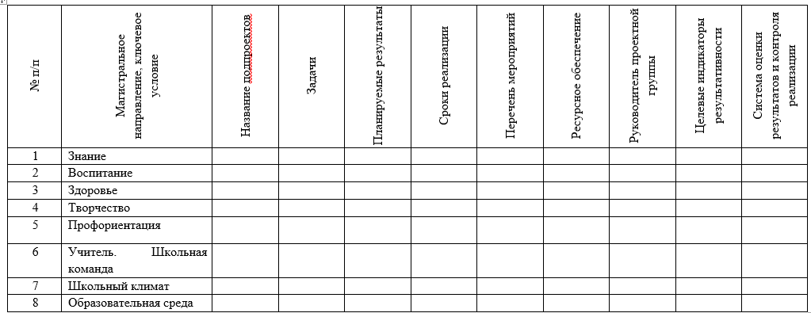
4.2. Управленческие решения, направленные на устранение причин возникновения дефицитов.

Slide 12
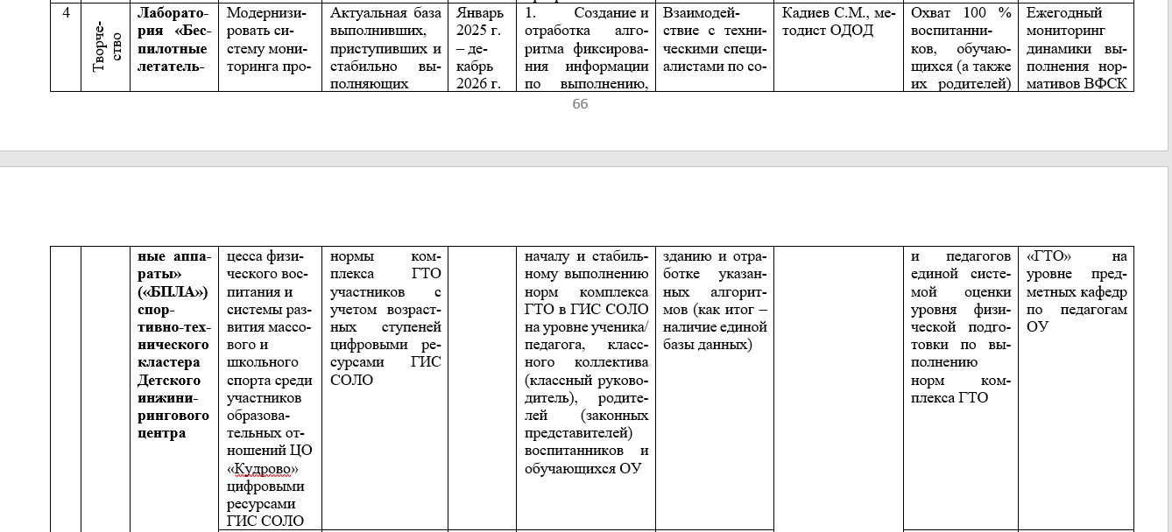
4.2. Управленческие решения, направленные на устранение причин возникновения дефицитов.

Slide 13
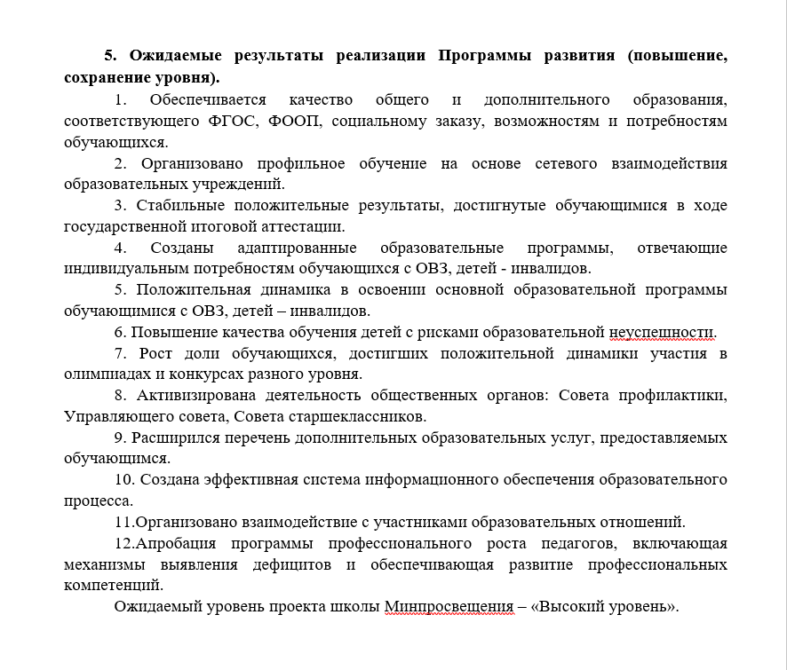
5. Ожидаемые результаты реализации Программы развития
(повышение, сохранение уровня).

Slide 14
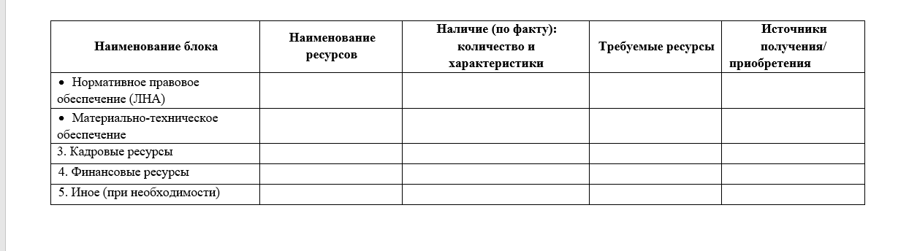
6. Механизмы реализации Программы развития

Slide 15
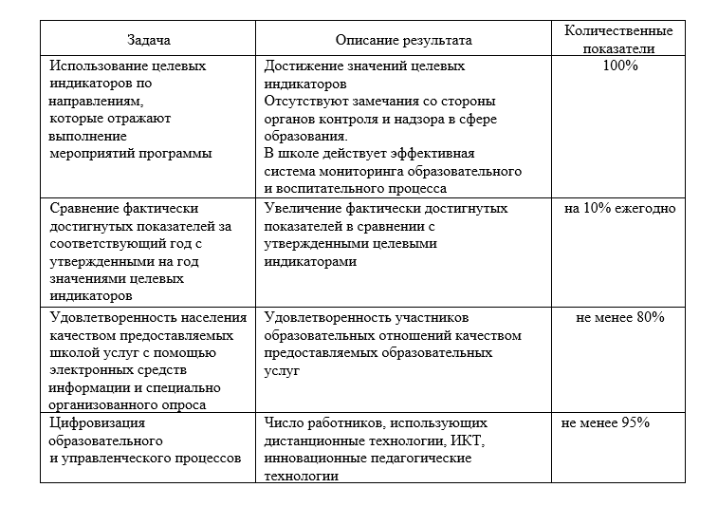
7. Критерии и показатели оценки реализации Программы развития.

Slide 16
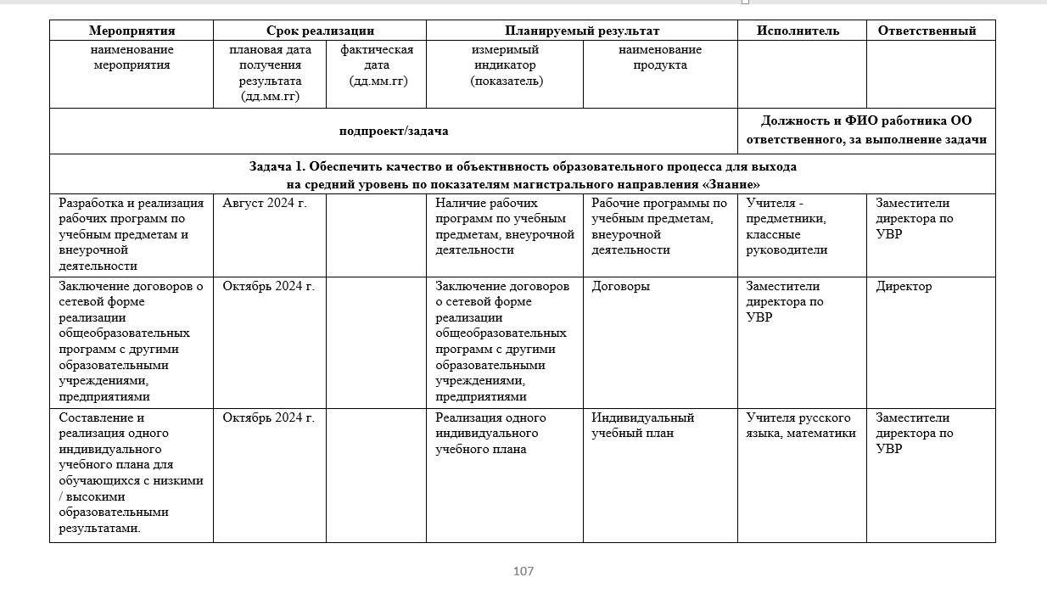
8. Дорожная карта реализации Программы развития.

Slide 17
Реализация Программы развития
1) Включение в годовой план работы ОУ блока по реализации «дорожной карты» программы развития с конкретными мероприятиями, сроками. Ответственными и исполнителями.
2) Включение в годовой анализ работы ОУ за … учебный год раздела по анализу реализации «дорожной карты» программы развития за учебный год.
3) Корректировка «дорожной карты» (при необходимости).

